Slide 1
自学成才的强化学习围棋选手🥇
主要分享内容：
1.AlphaZero通用架构介绍
2. 我的围棋选手思路
3. 写代码的心得（一个python低手的复盘总结）
蔡 电气2207

Slide 2
老生常谈的AlphaZero策略基本架构 CNN/ResNet+MTCS 特征学习+策略搜索

Slide 3
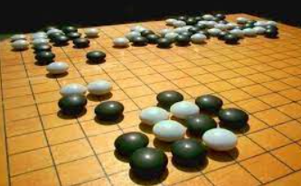
特征提取基本架构
特征提取函数
棋盘特征提取网络:
五层CNN网络+策略头输出+价值头输出
特征设计
0: 当前玩家棋子位置
1: 对手棋子位置
2: 最后落子位置标记
3: 当前玩家颜色标识
4: PASS 特殊标记
5: 回合数特征
6: 可提对手棋子的位置
7: 可能导致己方被提的位置
8：记录回合数
9-12：敌方、我方历史记录各加两层
CNN网络
13*5*5特征矩阵
模型输入
6,7显式插入围棋吃子规则有利于小模型更快学习,增强小模型理解能力
模型输出
策略头函数
输出当前局面每个位置的着子概率
价值头函数
输出当前局面的获胜概率
9-12增加历史记录有利于模型学习多步长期棋形

Slide 4
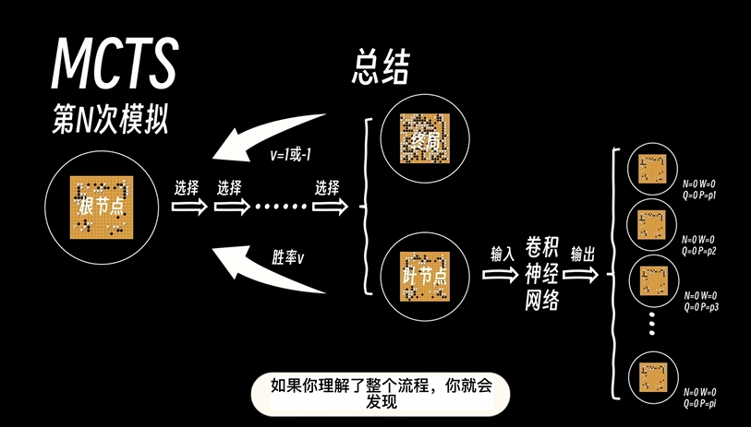
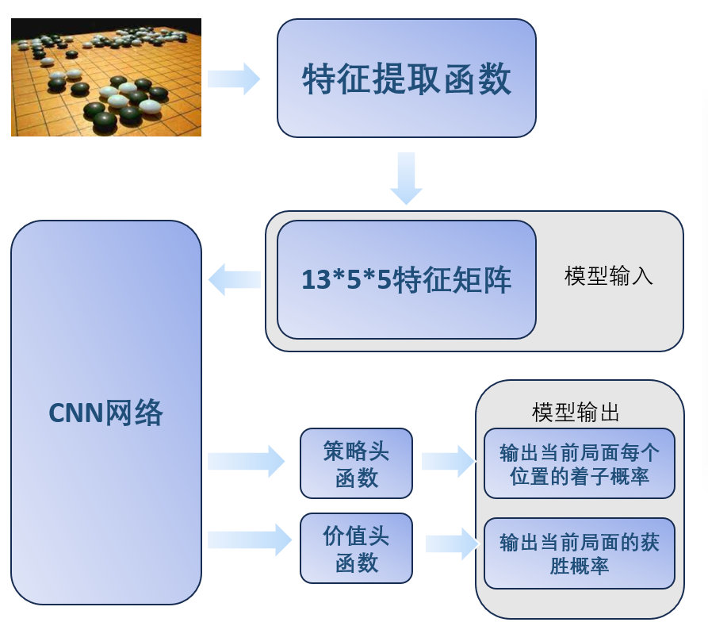
搜索策略基本架构
经典蒙特卡洛树搜索:
蒙特卡洛树搜索的每个循环包括四个步骤：
选择（Selection）：从根节点R开始，连续向下选择子节点至叶子节点L。我们将给出一种选择子节点的方法，让游戏数向最优的方向扩展，这是蒙特卡洛树搜索的精要所在。
扩展（Expansion）：除非任意一方的输赢使得游戏在L结束，否则创建一个或多个子节点并选取其中一个节点C。
仿真（Simulation）：再从节点C开始，用随机策略进行游戏，又称为playout或者rollout
反向传播（Backpropagation）：使用随机游戏的结果，更新从C到R的路径上的节点信息。
CNN网络的价值头函数用于给MTCS反向传播提供评估打分;
CNN和MTCS有机结合!

Slide 5
不同于AlphaZero的 My_player模型介绍

Slide 6
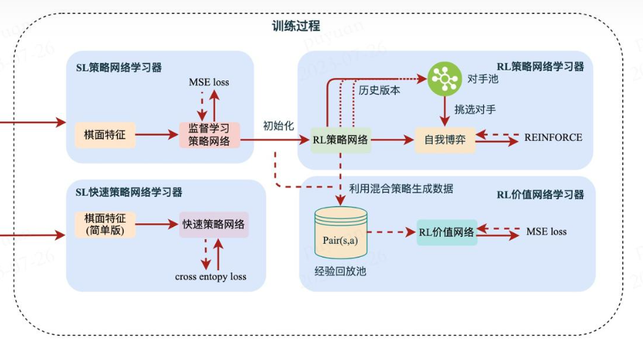
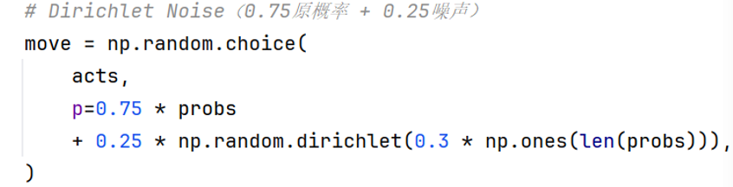
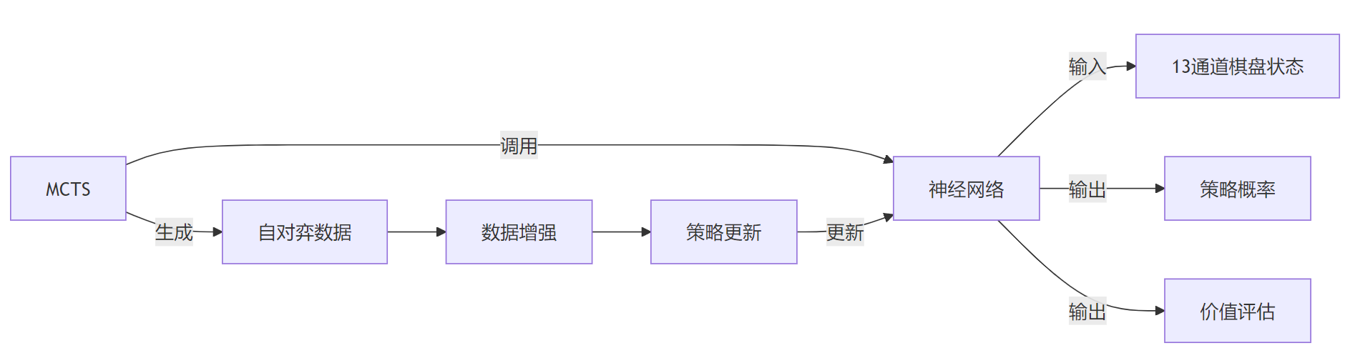
训练时如何防止过拟合
(1)自我博弈训练过程中对于每一步添加狄利克雷噪声，增加随机性，使alphazero具有随机能力探索新策略（在训练的时候，每一步走的并非最优
(2)随着训练进行，动态淘汰对手池里较弱训练对手，使得模型能够持续学习
对手池里n个模型ppo对抗训练，每一局训出来第(n+1)个模型，再把最差的那个淘汰，剩下的n个接着训练;
思路疑似类似养蛊术（训练一个蛊王是这样的
对手池：保留历史上N个对手，每次淘汰表现最差的那个模型
经典回放池：保存历史对战记录

Slide 7
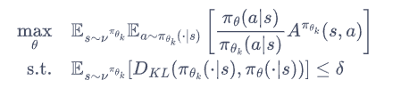
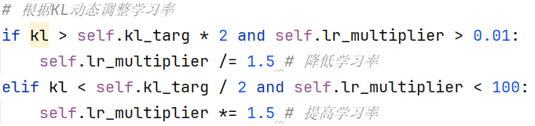
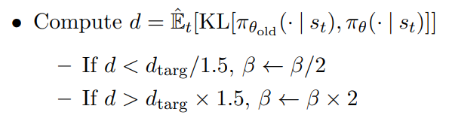
如何快速收敛 保证训练效果
给策略打分，比如MyPlayer如果吃子多，那给分就高，所以要max第一项
这个是策略回报函数,在围棋里意义是最大化策略的胜率
PPO强化学习训练算法的引入
形象解释PPO算法:
普通的梯度下降老师第一天教你四则运算，你学的很好；老师觉得你很聪明,第二天教你偏微分方程. 你学不会了,但是普通的训练老师不管你会不会，狠狠训你就完了.
但是PPO老师很善解人意他自己检测到四则运算和偏微分方程差距过大,赶紧调整教学进度.
很明显PPO老师是一个更加称职的老师.
PPO的精髓，如果两次训练之间策略风格差异太大则动态调整学习率；
用KL散度描述策略的相似性，这是一个很常见的指标

Slide 8
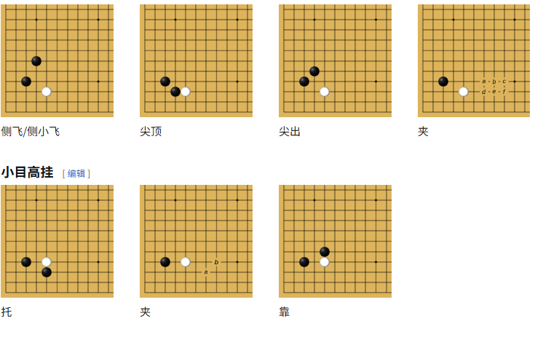
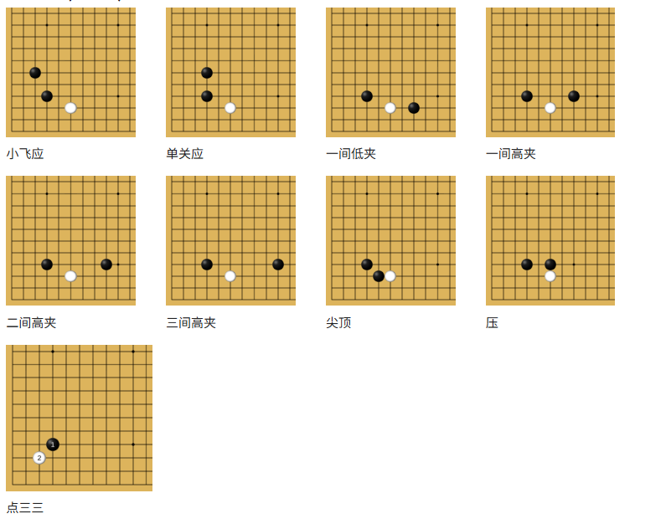
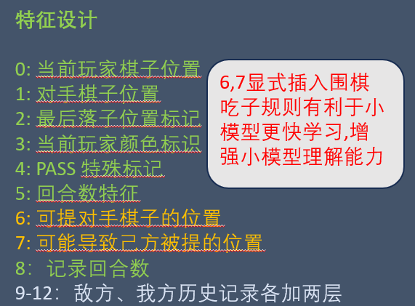
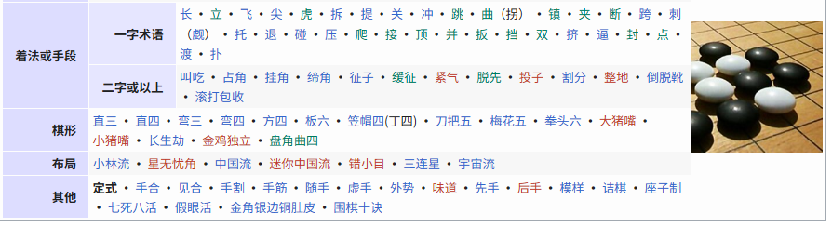
针对CNN模型的优化
还可以参考的其他特征可以有:
星位低挂
（1）人为指定一些围棋特征
相比于19层模块的ResNet，CNN能力肯定弱小很多.于是我们可以提供一些先验知识给CNN,比如这里的6,7特征.
相当于直接给CNN总结解题通法.
小目高挂

Slide 9

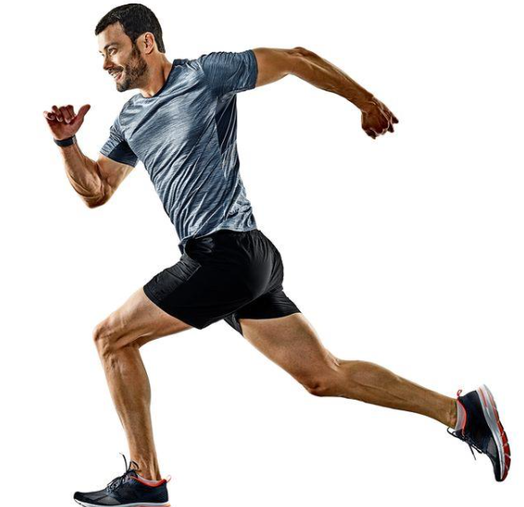
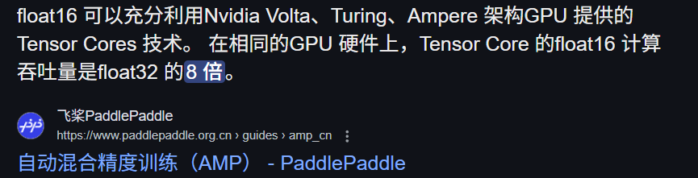
模型编码加速技巧
一般而言训练完成的模型存在大量冗余成分.我们需要给模型做一个瘦身!
（2）模型量化编码瘦身
由于围棋游戏具有10s的思考限制时间,于是我们需要尽快加速模型的推理速度：
弃用模型深度过大的ResNet来加速
对于CNN模型权重，在转换为列表的时候将权重转化为计算机运算更快的float16格式进行运算
初始模型float32
量化模型float16/int8

Slide 10
讲讲心得（一个python低手的复盘总结） 仅代表个人观点!!! 方法不一定适用于所有人!!!

Slide 11
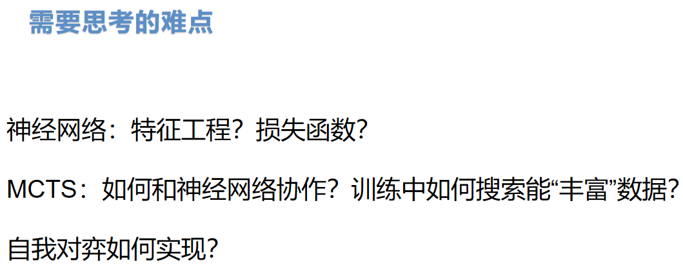
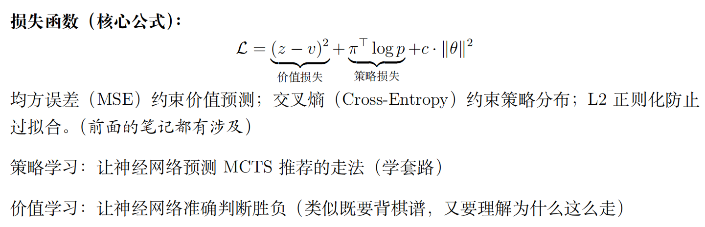
有关资料检索
学完算法原理之后，就可以开始搭建你自己的围棋框架，现在你已经大致确定了方向。
利用ai检索文献、csdn、知乎、github资料，可以把大致的思路发给ai，让它根据思路为你挑选20-30篇的资料。再快速浏览，确定你需要选定的资料。将学习的内容缩减到5 6篇差不多，精读。
你在学习原理+代码的时候，可能已经大致认识到，解决这个问题可能出现的一些困难，比如说：
我理解的神经网络，既能做分类，也能做回归。唯一区别就是整个的损失函数怎么定义，网络结构不会
改变。如何选择损失函数其实靠积累经验（老师上课也这么说）。我们就需要去寻找前人的经验。（有前人的经验就爽抄“借鉴”）
比方说最常见的类型，均方误差MSE常用于回归问题（如预测房价、温度）。交叉熵损失常用于分类问题（如图像识别猫狗）。
AlphaZero原论文定义的损失函数就是这两个结合
（直接抄了）

Slide 12
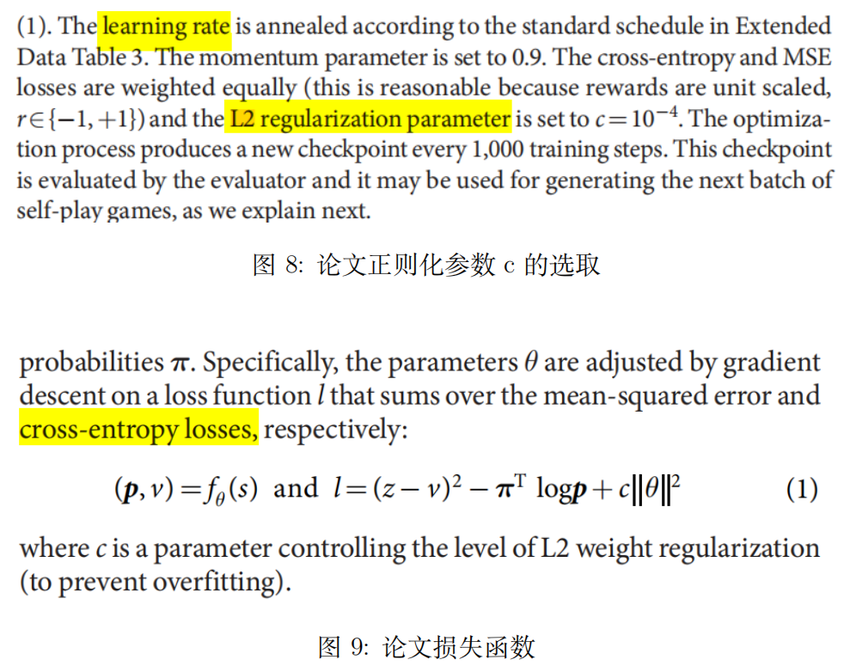
CNN-损失函数
我理解的神经网络：
神经网络既能做分类，也能做回归。唯一区别就是整个的损失函数怎么定义，网络结构不会改变。
老师上课说：
如何选取损失函数得靠积累经验。（有前人的经验就爽抄“借鉴”）
正则化惩罚项是防止过拟合。
价值损失是MSE
L2正则化
策略损失是交叉熵

Slide 13
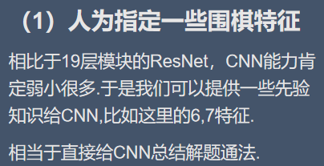
CNN-特征工程
特征工程和深度学习?
数据特征决定了模型的上限。找特征很难。深度学习就把这个当成“黑箱”，自动特征提取，真正自己学习“什么样的特征是最合适的”。深度学习解决的问题就是“怎么样去提取特征”。
依然重要的部分：
CNN通过卷积核自动学习特征，但输入预处理仍需要特征工程思维。
为什么要分这么多通道？
每个通道像不同的传感器，专门检测特定类型的特征。模型越深设计的可以越随意，直接把黑白棋分布和历史放进去就行。但是模型比较小，需要人工提示和人工设置就越多。就像聪明人不需要提醒，一般人可能需要反复提示一样。我们的CNN相比于resnet就是一般人，需要我们手动加一些特征。（但是聪明人也容易过度思考，也就是过拟合，maybe在5x5的围棋中，选用CNN效果更加）

Slide 14
比如说，我已经想好了要用“CNN+MCTS+自对弈训练”，可以让ai为我筛选20个网址或者文献进行学习。可以让它辅助阅读代码和论文，但最好不要让它完完全全给你生成思路。
开一个word文档自己把代码思路框架写下来，你可以让deepseek为你生成完成的步骤计划，自己根据计划一步步完成。
prompt示例：背景+目的+“请你将我的任务划分为几个小任务，并为我做计划
也可以让deepseek梳理：如果用类class来写，要有哪些类，之间的输入输出关系是什么？
代码最好一段一段自己写，ai辅助，不要全部让一次性完成，不然debug会怀疑人生。一上来写大的模型都是写不好的，可以把其他的部分都不写，做一个能跑起来的小算例，再一点一点加条件，保证每一版都是能跑通的。

Slide 15
对于不同大模型的个人理解（仅代表个人观点，并非准确！
各种大模型擅长的工作不同，我一般这样混着食用：
Deepseek：提供代码思路、给它思路让它写代码，最好用了
Gpt：一些简单的代码撰写，复杂起来容易犯傻，非氪金版本能力有限
Kimi：debug快、简单问题可以问kimi
claude：据说是写代码比较厉害，但我没有用过
【我一般的做法】：以deepseek为主，在deepseek给出完整的#背景##目的##任务步骤#的指令，然后编写一些简单的代码用gpt，如果报错就用kimi。不要问deepseek一些报错或者简单的问题，会污染它的环境，导致它的回复质量降低。

Slide 16
一些可以参考学习的资料总结：
AlphaZero代码：
https://github.com/joulebit/AlphaZero/tree/master（用的resnet）
https://github.com/QPT-Family/QPT-CleverGo/tree/main （有中文解析，推荐）
https://www.oryoy.com/news/python-shi-xian-alphago-zero-suan-fa-cong-ling-kai-shi-xun-lian-wei-qi-ai-de-xiang-xi-zhi-nan.html
https://blog.csdn.net/universe_code/article/details/145431869
AlphaZero论文：
《Mastering the game of Go without human knowledge》
论文解读：https://zhuanlan.zhihu.com/p/5367995214
CNN:
https://blog.csdn.net/weixin_45591044/article/details/105028626

Slide 17
一些可以参考学习的资料总结：
PPO算法：
论文：SCHULMAN J, FILIP W, DHARIWAL P, et al. Proximal policy optimization algorithms [J]. Machine Learning, 2017.
知乎：https://zhuanlan.zhihu.com/p/3333839684
喂给大模型的prompt模版：
https://help.aliyun.com/zh/model-studio/use-cases/prompt-engineering-guide

Slide 18
THANKS

